Slide 1
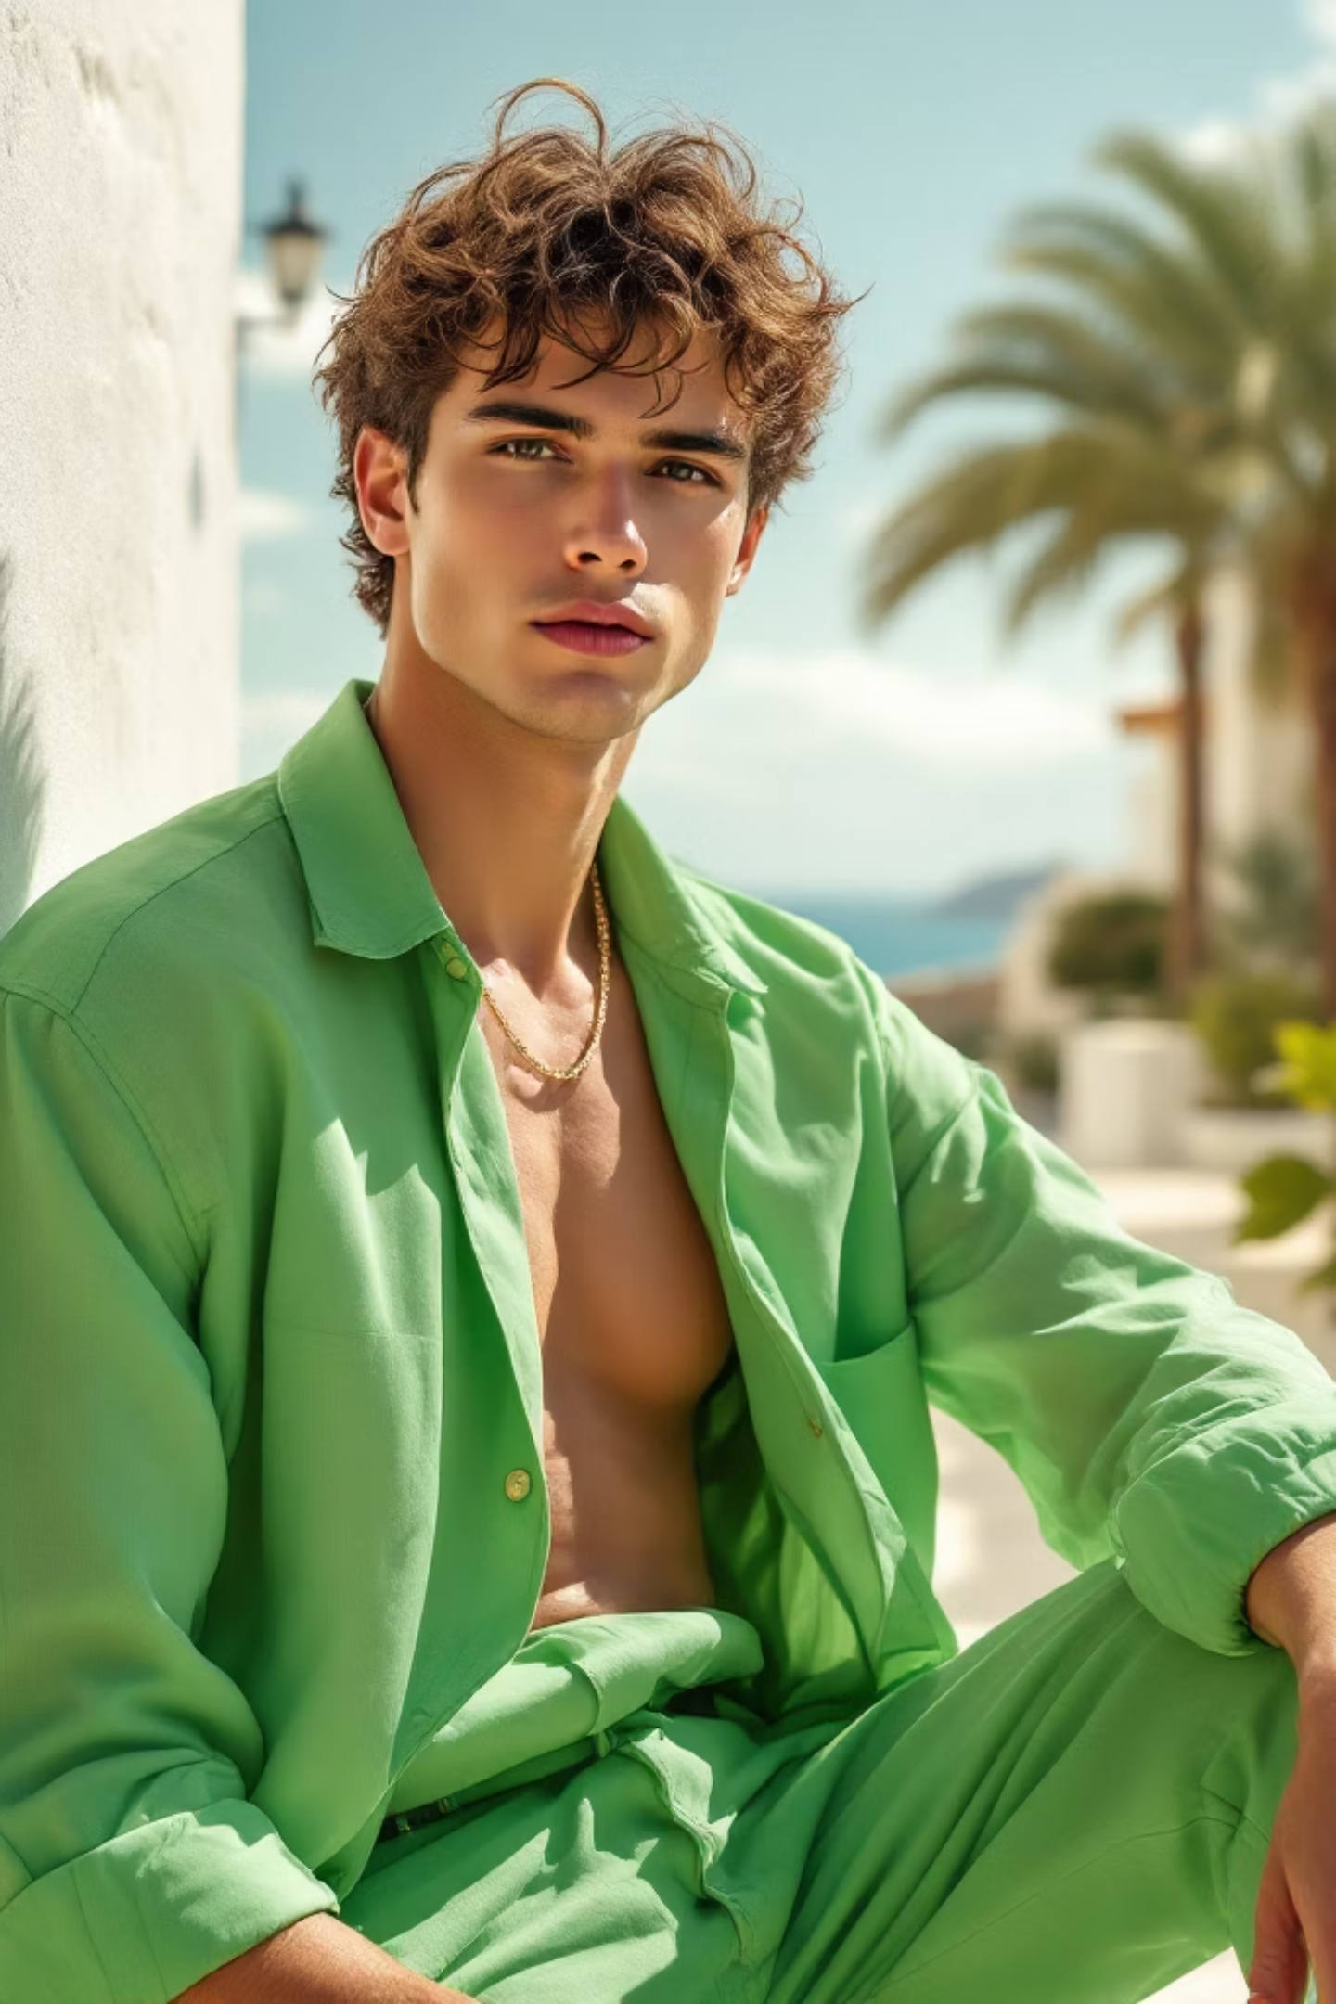
EthikWear : Mode Méditerranéenne Éthique et Transparente
Un nouveau chapitre de la mode responsable commence ici. EthikWear allie style contemporain, transparence totale et engagement local pour réinventer l'élégance durable.

Slide 2
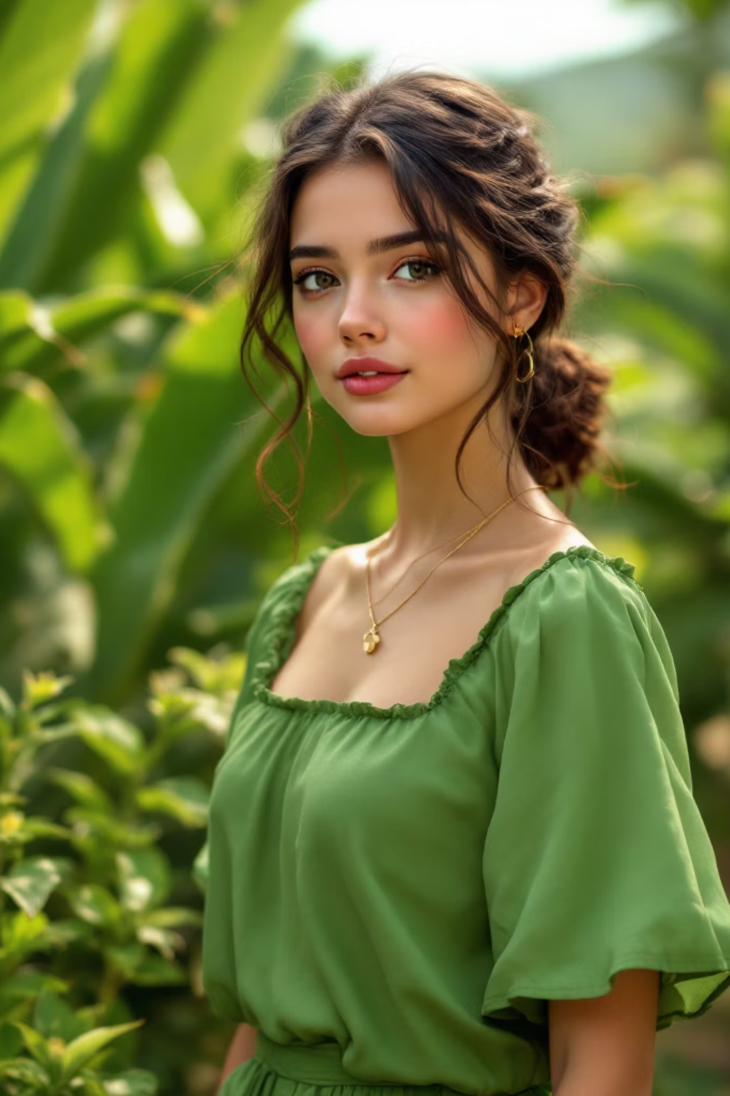
Le Contexte : Une Révolution en Marche
L'Essor de la Mode Éthique
Les Défis à Relever
Le marché européen de la mode éthique affiche une croissance annuelle impressionnante de 13%. En France, 64% des consommateurs achètent durable au moins une fois par an.
Malgré cet élan, le secteur fait face à des obstacles majeurs : le greenwashing sème la confusion chez 60% des Français, et le prix reste un frein pour 63% des consommateurs.
Cette tendance de fond reflète une prise de conscience collective face aux enjeux environnementaux et sociaux.
EthikWear répond à ces défis avec authenticité et innovation.

Slide 3
Notre Analyse SWOT : Bâtir sur des Fondations Solides
Forces
Faiblesses
Positionnement authentique et transparent
Notoriété à construire
Modèle 100% digital native
Ressources limitées au démarrage
Agilité et adaptabilité
Dépendance aux fournisseurs certifiés
Collections mixtes au style méditerranéen moderne
Absence d'historique client
Opportunités
Menaces
Croissance du marché (+8% mondial)
Greenwashing des grandes marques
Cadre législatif favorable (loi AGEC)
Pouvoir d'achat limité
E-commerce en plein essor (48% des ventes)
Risques de rupture d'approvisionnement
Influenceurs éthiques émergents
Évolution rapide des tendances

Slide 4
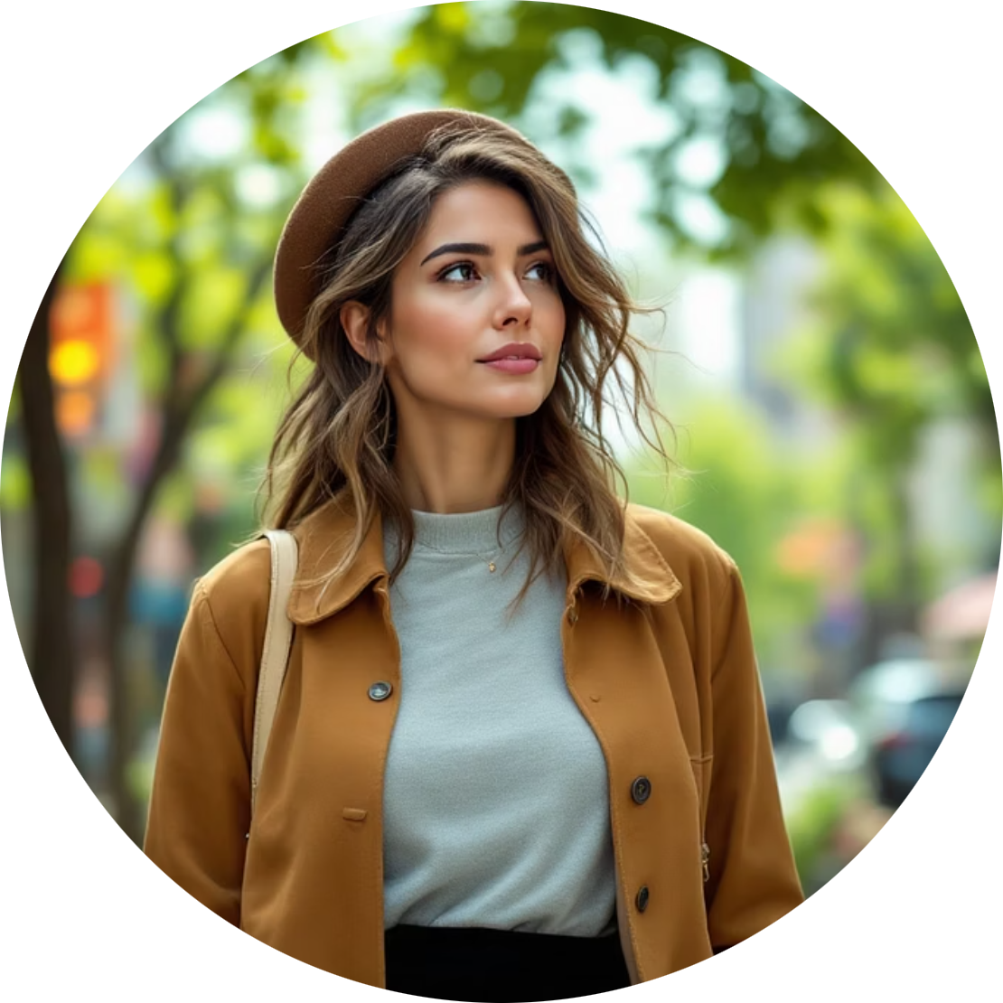
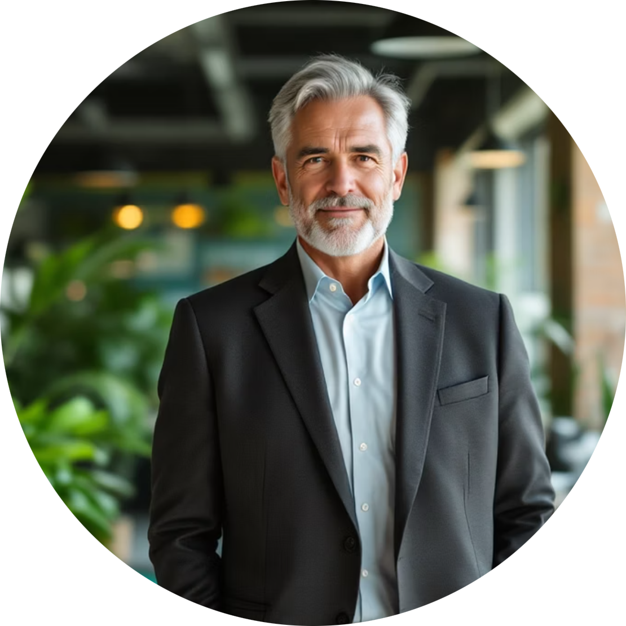

Nos Cibles Prioritaires : Qui Sont-ils ?
Les Conscients Engagés
Les Pragmatiques Rationnels
Les Occasionnels Conscients
25-55 ans, CSP+, urbains. Ils privilégient transparence et éthique, prêts à investir dans la qualité. Découvrent les marques via Instagram et TikTok. Notre cœur de cible.
30-55 ans, revenus moyens-hauts. Recherchent qualité et durabilité avant tout. Achats réfléchis mais fidèles. Sensibles aux certifications et à la justification du prix.
25-60 ans, revenus moyens. Souhaitent agir pour la planète mais sont freinés par le prix. Nous devons leur montrer l'accessibilité de l'éthique.

Slide 5
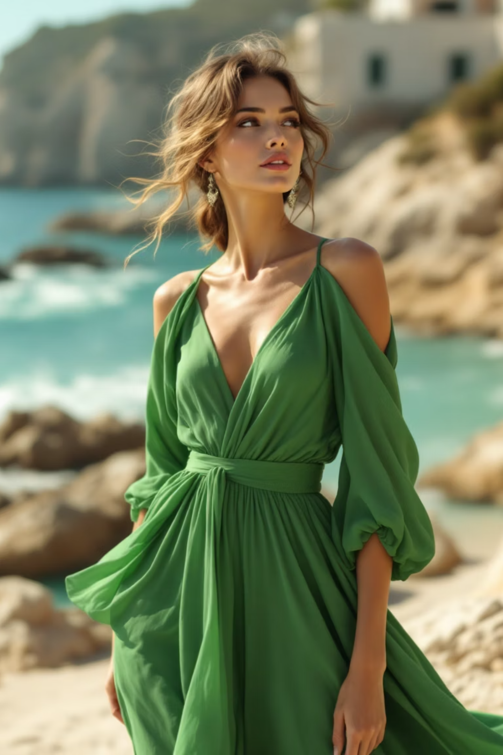
Notre Positionnement Unique
"Magnifiquement humain."
L'Authenticité Méditerranéenne
Transparence Scientifique
Notre Green Code révolutionne la traçabilité : chaque vêtement dispose d'un QR code donnant accès à une note éthique sur 100, l'origine des matières, et le parcours complet de fabrication.
EthikWear est la seule marque française qui habille homme et femme avec un style méditerranéen contemporain. Nos collections s'inspirent du climat azuréen : chemises légères en lin pour l'été, polaires élégantes pour l'hiver.
Premium Justifié
91% de coton bio certifié GOTS, seulement 3,8 kg CO₂e par T-shirt (vs 8,9 kg en fast-fashion), 85% de valeur ajoutée France/UE. Nos chiffres parlent d'eux-mêmes.

Slide 6
Le Marketing Mix : Notre Stratégie 7P
01
02
03
Product
Price
Place
Collections capsules de 10 pièces mixtes maximum, style méditerranéen intemporel. Green Code sur chaque produit. Matériaux durables certifiés (GOTS, Tencel™, fibres recyclées).
Positionnement premium : 45€ à 300€. Promotion early bird (-10%) pour les précommandes. Justification par la transparence, la qualité et la longévité.
Vente 100% en ligne via notre site e-commerce mobile-first. Partenariats avec WeDressFair et Dream Act. Précommandes pour minimiser les stocks.
04
05
06
Promotion
People
Process
Micro-influenceurs éthiques, contenu pédagogique, SEO/SEA optimisé. Focus Instagram et TikTok. Message clé : "L'éthique sans concession au style".
Équipe fondatrice passionnée et agile. Fournisseurs locaux/européens partageant nos valeurs. Service client réactif via chatbot et réseaux sociaux.
Parcours d'achat fluide de la découverte à la livraison. Système de précommande central. Green Code comme processus de transparence intégré.
07
Physical Evidence
Qualité des matières, packaging minimaliste recyclable, site au design sobre et professionnel. Certifications visibles (GOTS, Oeko-Tex).

Slide 7
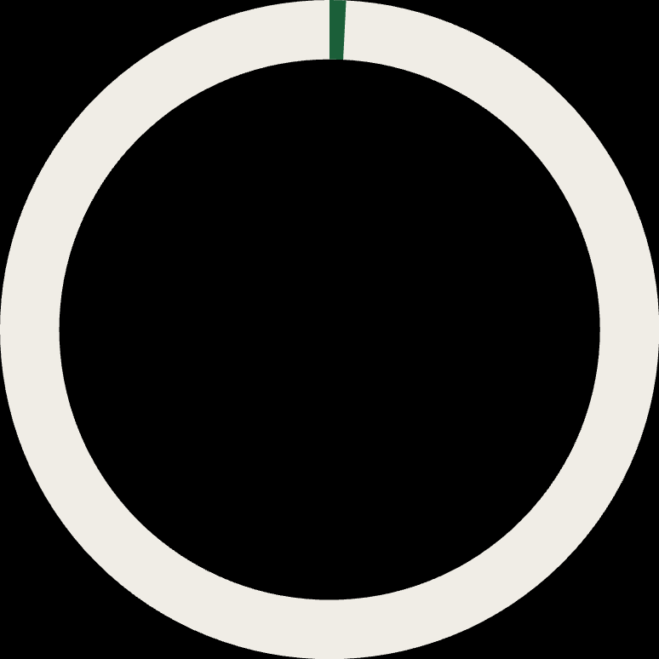
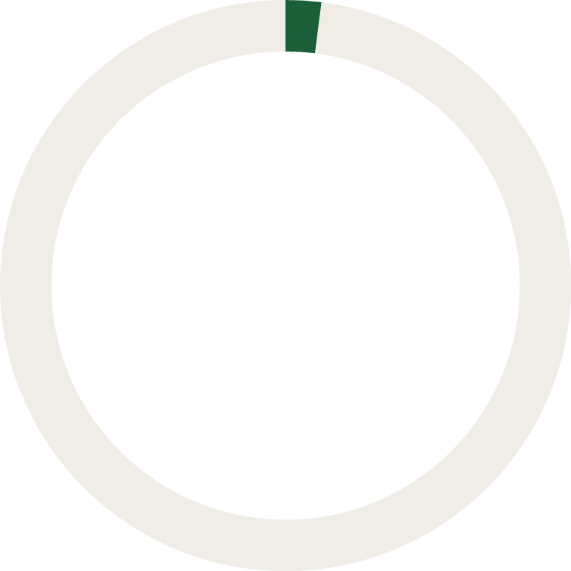
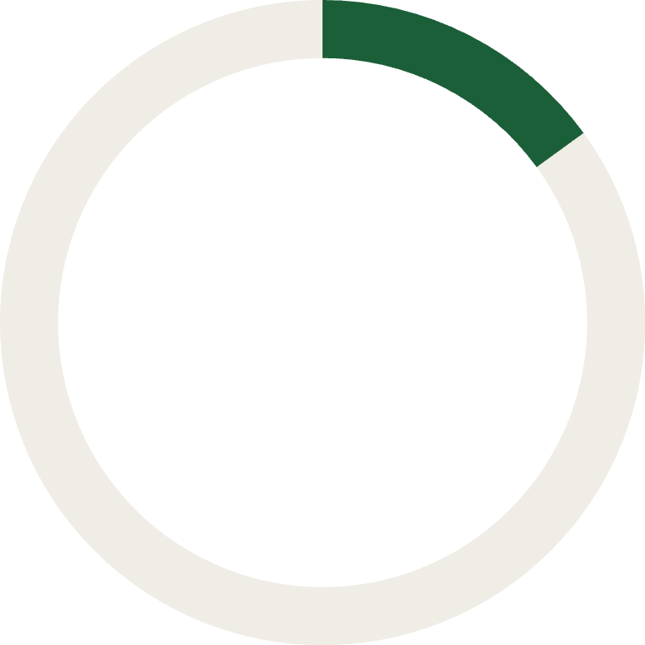
Objectifs SMART : La Feuille de Route du Lancement
150
76K€
6400
Précommandes Cibles
Chiffre d'Affaires Visé
Visiteurs Web
Notre objectif pour les 6 premières semaines de lancement
Sur les 12 premiers mois avec un panier moyen de 85€
Trafic attendu sur notre site de lancement
0.8%
2%
15€
Taux de conversion initial (optimisation à 1,2% en année 2)
Taux d'engagement moyen visé sur nos publications
Coût d'acquisition client cible pour un panier moyen de 85€

Slide 8
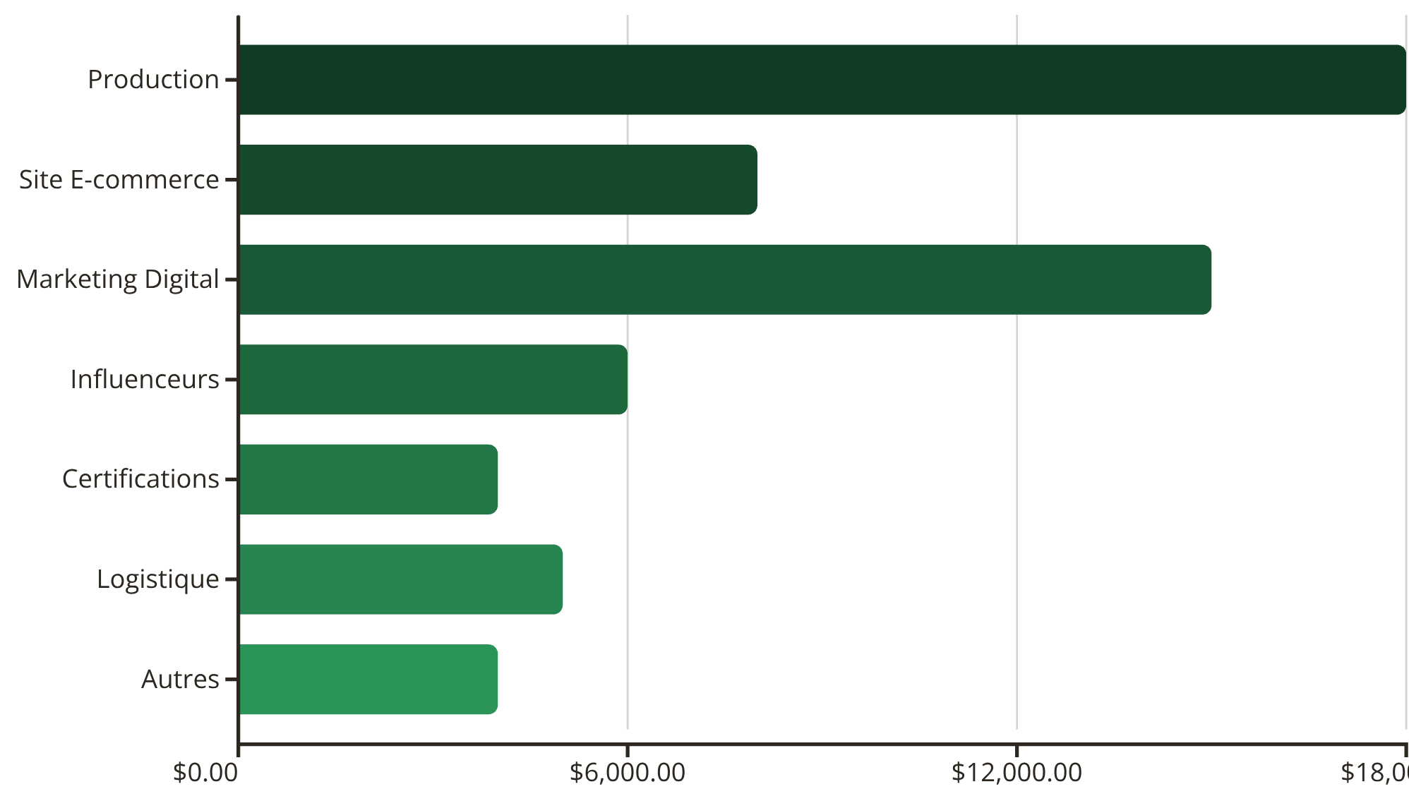
Budget et Investissements : Année 1
Budget Total : 60 000€
Une allocation stratégique qui privilégie la production de qualité et la visibilité digitale.
Ce budget réaliste permet de lancer la marque tout en maintenant nos standards éthiques et qualitatifs élevés.

Slide 9
Planning de Lancement : 12 Mois pour Réussir
Oct-Nov 2025 : Préparation
1
Finalisation de la collection, sélection des fournisseurs, constitution administrative, tests du site. Phase cruciale de 4 à 8 semaines.
2
Nov-Déc 2025 : Production
Prototypage des articles et développement du site en parallèle. Shooting photo, intégration paiement, conformité RGPD.
Déc 2025 : Teasing
3
Pré-lancement stratégique. Page "coming soon", campagne email, envoi de prototypes aux micro-influenceurs pour créer l'anticipation.
4
Jan-Fév 2026 : Lancement Officiel
Ouverture des précommandes. Campagne digitale intensive sur Instagram et TikTok. Activation des partenariats influenceurs.
Mars-Juin 2026 : Premières Livraisons
5
Expédition des produits, gestion des retours, analyse des KPIs. Ajustements basés sur les retours clients.
6
Juil-Oct 2026 : Croissance
Programme de fidélité avec système de points. Préparation de la collection suivante. Consolidation de la communauté.

Slide 10

Vision Long Terme : Cycle de Vie et Évolution
Phase 2 : Croissance (Ans 2-3)
Phase 1 : Lancement (An 1)
Nouvelles collections capsules thématiques. Programme de fidélisation robuste. Pop-up stores dans les grandes villes (Paris, Lyon, Bordeaux).
Validation du concept avec 150 précommandes. Focus communication digitale et micro-influenceurs. Modèle de précommande pour tester la demande.
Phase 4 : Innovation Continue
Phase 3 : Maturité (An 4+)
Programme "EthikWear Seconde Main". Investissement dans les bio-matériaux nouvelle génération. IA et réalité augmentée pour l'expérience client.
Expansion européenne ciblée. Diversification (accessoires, chaussures). Partenariats avec designers. Ateliers communautaires de réparation.
"EthikWear se positionne pour devenir la marque éthique la plus transparente, connectée et proche de sa communauté là où nos concurrents restent institutionnels, nichés ou synonymes de surproduction."

